Slide 1
희소행렬알아보기
Chapter 13

Slide 2
그래프 이론

Slide 3

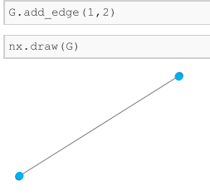
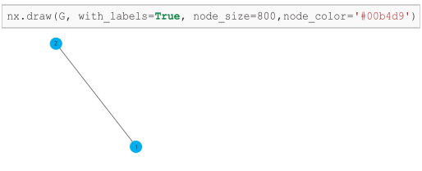

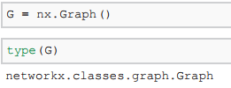
무향 그래프
무향 그래프란 노드나 꼭지점의 집합과 변 또는 에지의 집합으로 만들어지면서 에지의 방향이 없이 그려지는 그래프입니다.

Slide 4
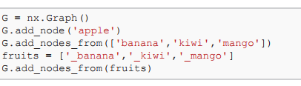
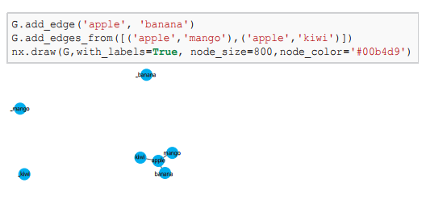
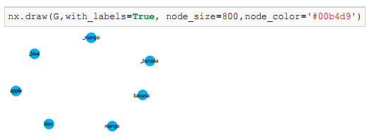
무향 그래프 그리기
그래프를 하나 만든 후에 하나의 노드는 add_node 메소드로 추가합니다. 여러 개의 노드는 add_nodes_from 메소드에 리스트를 인자로 받아서 추가합니다.

Slide 5
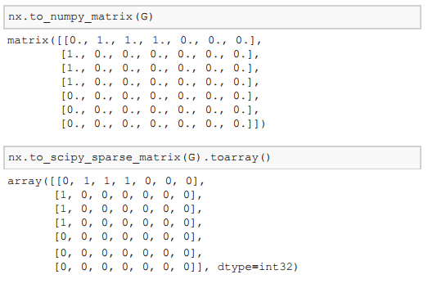
무향 그래프을 배열로 변환
그래프가 만들어지면 메소드를 사용해서 matrix와 ndarray 객체로 변환할 수 있습니다.

Slide 6

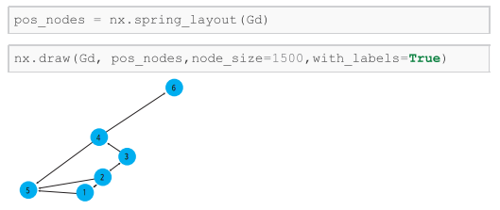


유향 그래프
유향 그래프란 노드나 꼭지점의 집합과 변 또는 에지의 집합으로 만들어지면서 에지의 방향이 그려지는 그래프입니다.

Slide 7
희소행렬

Slide 8
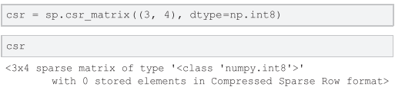
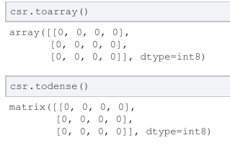
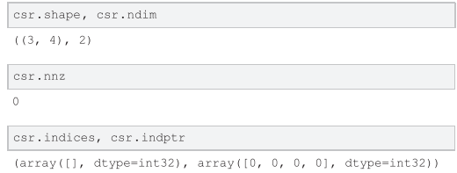
희소행렬 생성하기 1
희소행렬을 처리하는 scipy 모듈 내의 sparse 모듈과 그래프를 그리는 모듈을 import 합니다. 배열을 행을 중심으로 압축해서 배열의 정보를 가지는 객체를 만드는 함수를 csr_matrix함수를 사용합니다.

Slide 9
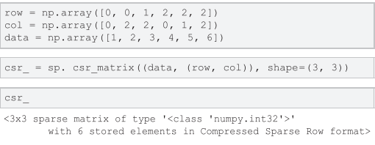
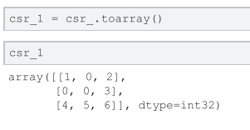
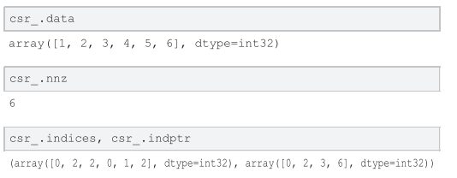
희소행렬 생성하기 2
행과 열, 데이터에 대한 정보를 csr_matrix에 인자로 전달해서 만들 수 있습니다.

Slide 10
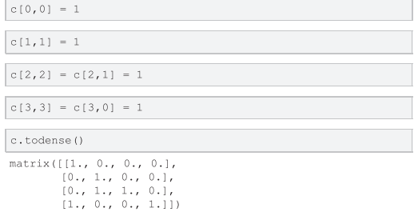
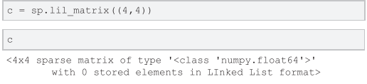
희소행렬 생성하기 3
LIL(List of lists) 방식은 리스트의 리스트인 링크드 리스트를 사용한 알고리즘으로 사용해서 저장합니다. CSR과 CSC에 비해 추가 삭제는 편하지만 메모리가 낭비되는 단점이 있습니다.

Slide 11
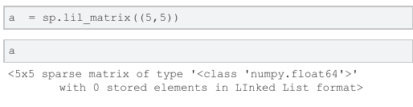
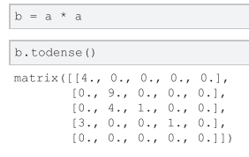
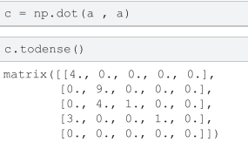
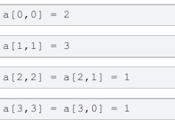
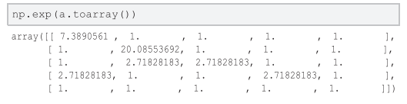
희소행렬 연산
연산자를 직접사용하거나 함수를 사용할 때 배열로 변환해서 처리할 수 있습니다.

